Slide 1


Descriptions
1
2
3
4
5
6
24년 2차/25년 1차 미래인재 헌법 1위 교수진의 모든 수업을 최저가로 무제한 수강
헌법 T-PASS의 마침표.
헌법 미래패스
수강생 만족도
1위
출강했던 모든 학원
1위
*
*
헌법
문태환 교수님
헌법
강성민 교수님
*E사 공무원 행정법 온라인 수강생 기준(22.07~23.06)
*P사 경찰간부 오프라인 종합반 헌법 내부 수강생 수 기준
*M사 공법(헌법) 온/오프라인 매출
*23.3~4월 기본이론 종합반 설문조사 결과

Slide 2

Descriptions
1
2
3
4
5
6
헌법 미래패스, 4월 8일 (월)까지 단, 2주만 한정 판매합니다.
19.9만원
24년 2차 시험
헌법 미래패스
93%할인
신규 구매 결제가
1,333,700원
미래인재 수강료 책정기준
14.9만원
환승 구매 결제가
5만원 즉시할인
35만원
25년 1차 시험
헌법 미래패스
2,619,000원
93%할인
신규 구매 결제가
헌법
문태환 교수님
30만원
미래인재 수강료 책정기준
환승 구매 결제가
5만원 즉시할인
입성기념 Event 강성민 교수님 헌법 미래패스 구매 시
기본서 무료 증정 (비매품)
19.9만원
신규 구매 결제가
24년 2차 시험
헌법 미래패스
93%할인
1,202,000원
14.9만원
환승 구매 결제가
5만원 즉시할인
35만원
25년 1차 시험
헌법 미래패스
1,202,000원
93%할인
신규 구매 결제가
헌법
강성민 교수님
30만원
환승 구매 결제가
5만원 즉시할인

Slide 3

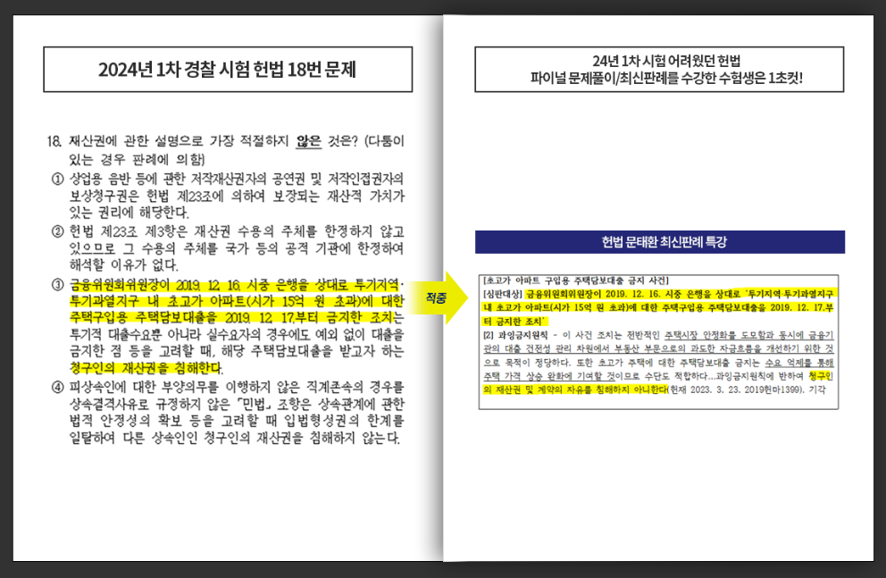
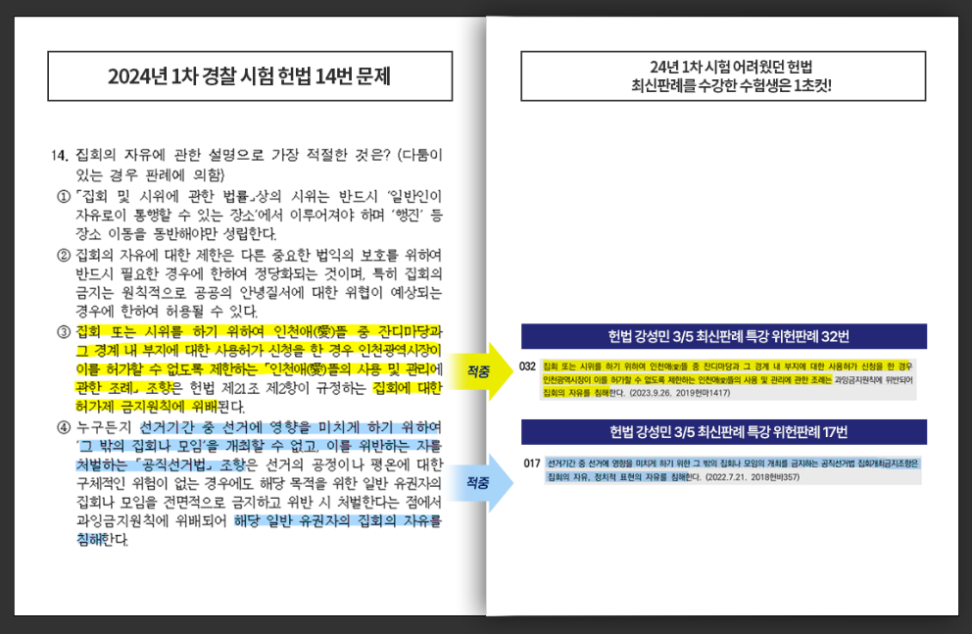
Something Special [1]
Descriptions
1
2
3
4
5
6
2024년1차 시험
역시나 미래인재 헌법 1위 교수님들이 옳았습니다.
*
어려웠던 헌법, 미래인재 수험생만 고득점이 많은 분명한 이유가 있습니다.
헌법 문태환 교수님 24년 1차 대표 적중 사례
헌법 강성민 교수님 24년 1차 대표 적중 사례
헌법 강성민
*E사 공무원 행정법 온라인 수강생 기준(22.07~23.06)
*P사 경찰간부 오프라인 종합반 헌법 내부 수강생 수 기준
*M사 공법(헌법) 온/오프라인 매출
*2헌법 문태환
:3.3~4월 기본이론 종합반 설문조사 결과

Slide 4
Descriptions
1
2
3
4
5
6
Something Special [2]
기본부터 파이널 정규 과정 및 스페셜 컨텐츠까지
헌법 모든 강좌 24년 2차/25년 1차 시험일까지 무제한 수강!
ALL-IN-ONE
기출분석
핵심요약
파이널 3단계 (문제풀이)
기본 이론
심화 이론
심화 기출
/핵심기출 ½
심화 압축
1단계
2단계
3단계
진도별
문제풀이
동형
모의고사
마무리특강
+
Special Contents
Miflix
1.1.2 릴레이 특강
Miflix
일.망.타.진 특강
최신판례 특강
+ 월간 문태환 / 1일 1제 / 헌정사 특강 등 주제별 테마특강 까지 모두 수강
* 정규 과정 및 스페셜 컨텐츠의 경우 학원 사정에 따라 일부 변경될 수 있습니다.

Slide 5
Descriptions
1
2
3
4
5
6
Something Special [2]
단과 강의 두개도 안되는 헌법 미래패스
고민할 필요가 전혀 없습니다.
올인원부터 파이널까지
전 강좌 25년 1차까지 수강 시
ALL-IN-ONE 강좌(기본/심화 이론)
단과로 수강 시
35만원
V S
53.8만원
미래인재 수강료 책정기준
25년 1차 까지 헌법 티패스 미래인재 수강료 책정기준

Slide 6
Descriptions
1
2
3
4
5
6
4월 8일 (월)까지 단, 2주만 한정 판매합니다.
19.9만원
24년 2차 시험
헌법 미래패스
93%할인
신규 구매 결제가
1,333,700원
미래인재 수강료 책정기준
14.9만원
환승 구매 결제가
5만원 즉시할인
35만원
25년 1차 시험
헌법 미래패스
2,619,000원
93%할인
신규 구매 결제가
헌법
문태환 교수님
30만원
미래인재 수강료 책정기준
환승 구매 결제가
5만원 즉시할인
입성기념 Event 강성민 교수님 헌법 미래패스 구매 시
기본서 무료 증정 (비매품)
19.9만원
신규 구매 결제가
24년 2차 시험
헌법 미래패스
93%할인
1,202,000원
14.9만원
환승 구매 결제가
5만원 즉시할인
35만원
25년 1차 시험
헌법 미래패스
1,202,000원
93%할인
신규 구매 결제가
헌법
강성민 교수님
30만원
환승 구매 결제가
5만원 즉시할인

Slide 7

Descriptions
1
2
3
4
5
6
타학원 환승 인증하기
미래인재경찰학원으로 환승 시
헌법 미래패스를 할인해 드립니다!
타학원 환승 인증시
50,000원 할인
Click
* 쿠폰 이미지 클릭 시 생성되는 팝업 메시지에서 증빙 사진 등 이미지 첨부가 가능합니다.
* 타학원 단과/패스 결제이력 및 수강증만 해당됩니다.

Slide 8





Descriptions
1 | 클릭시 이벤트 배너 다운로드 요청 소문내기 이미지 PPT 14페이지 참고 요청
2 | 클릭시 이벤트 url 복사 요청
3
4
5
6
EVENT
헌법 T-PASS의 마침표.
헌법 미래패스
소문내기 이벤트
소문내기 이벤트에 참여해주신 분들 중 추첨을 통해
선물을 드립니다.
지정 커뮤니티 5회 이상 참여자
20명 추첨 선정
이벤트 기간 : 2024.03.22(금) ~ 04.21(일)
당첨자 발표 : 04.30(화)
--------------- 소문내기 이벤트 참여 방법 ---------------
01. 소문내기 이미지와 함께 URL 복사하기
1
2
소문내기 이미지 다운로드
이벤트 URL 복사하기

Slide 9

Descriptions
1 | 각 지정 커뮤니티 클릭시, 해당 경로로 새창 연력 요청드립니다. * 참고 페이지 https://www.miraeij.com/police/promotion/clicking/ -------------------------- ■ 지정 커뮤니티 커뮤니티 클릭 시 아래 URL로 새 창 연결해 주세요 네이버 경꿈사 https://cafe.naver.com/polstudy 네이버 독공사 https://cafe.naver.com/m2school 네이버 공드림 https://cafe.naver.com/gugrade 다음 경시모 https://cafe.daum.net/policeacademy
2 | 로그인 필수, 게시글 url 입력 후 인증 시 아래 게시판에 댓글 노출 *** 관리자에서 해당 명단 엑셀 다운로드 가능하도록 기능 구현
3 | 태그 복사하기 버튼 및 기능 추가 요청드립니다.
4
5
6
02. 아래 지정된 커뮤니티에 전체 공개글로 소문내기
(게시글 제목은 모두 달라야 하며, 제목 또는 내용에 [미래인재 헌법 T-PASS 출시]가 그리고 태그 내용이 필수로 포함되어야 합니다. )
1
3
* 게시글 전체공개 필수
태그 복사하기
* 필수태그) #미래인재경찰학원#헌법#문태환#강성민#헌법 T-PASS#경찰 헌법#미래인재 T-PSS
03. 아래 빈칸에 내가 작성한 글 URL 인증하기
2
소문내기 한 커뮤니티 게시글의 URL을 등록해주세요.
인증하기 >

Slide 10
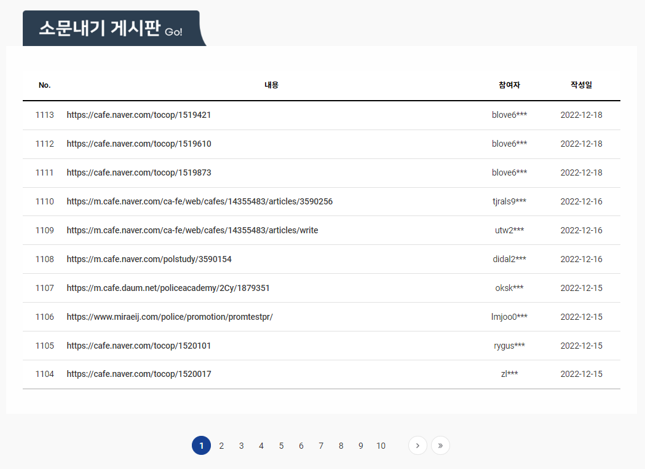
Descriptions
1
2
3
4
5
6

Slide 11
Descriptions
1
2
3
4
5
6
[헌법 미래패스 유의 사항]
1. 상품구성
선택한 교수님의 헌법 [기본부터 파이널까지] 모든 강좌를 무제한으로 수강할 수 있는 상품입니다.
2. 수강기간
구매일로부터 24년 2차 시험일 또는 25년 1차 시험일까지 수강 가능합니다
* 24년 2차:~24/08/31 / 25년 1차:~25/03/31
헌법 미래패스 상품으로 결제가 완료되는 즉시, 수강이 자동 시작됩니다.
3. 수강관련
1. 로그인 후 [내 강의실]에서 [PASS 강좌]으로 접속합니다.
2. 구매한 패스 상품 선택 후 [강좌추가하기]를 클릭, 원하시는 강좌를 등록한 후 수강할 수 있습니다.
3. 미래인재 경찰패스는 일시 정지, 수강 연장, 재수강 불가합니다.
4. 미래인재 경찰패스 수강 시 이용 가능한 기기 대수는 다음과 같이 제한됩니다. *총 수강 기기 대수 2대 : PC 2대 또는 PC 1대 모바일 1대 또는 모바일 2대 (미래인재 경찰패스는 PMP강의를 제공하지 않습니다.)
5. PC, 모바일 기기에 대한 초기화가 필요할 경우 고객센터로 문의하시기 바랍니다.
6. 기기 초기화는 최초 1회 신청 이후 추가 초기화 요청은 별도의 확인 절차가 진행 됩니다. (기기변경 이력 등)
7. 일부 강좌의 경우 자료 출력 횟수 제한이 적용됩니다. (2단계 동형 모의고사, 3단계 파이널 모의고사 등)

Slide 12
Descriptions
1
2
3
4
5
6
[환불관련]
1. 결제일로부터 7일 이내 강좌의 맛보기 강좌를 제외하고 2강 이하 수강 시에만 전액 환불 가능합니다.
2. 결제일로부터 7일 이내 강좌의 맛보기 강좌를 제외하고 3강 이상 수강 후 환불 요청 시, 수강한 각 강좌 판매가 기준으로 수강 부분만큼 차감 후 나머지 부분에 대해 환불이 진행됩니다.
3. 강좌 내 학습 자료 및 모바일 다운로드 이용 시에는 수강한 것으로 간주됩니다.
4. 결제일로부터 7일 경과(=수강 시작일(당일 포함)로부터 7일 경과) 후 고객 변심으로 인한 환불은, 실 결제가 기준으로 계산하여 사용일수만큼 차감 후 환불됩니다. - 7일이 경과되었을 경우 수강 이력에 상관없이 실 결제가에서 다음 항목이 제외되어 환불됩니다. (결제가 기준 일할 계산된 수강료, 수령한 혜택(학습포인트, 교재 등 사은품) 금액, 위약금(환불 예정 금액의 10%)이 제외되어 환불 처리됩니다.) - 혜택이 있을 경우 반송이 확인되었을때 환불되며(왕복택배비 실결제금액에서 차감), 사은품의 사용으로 반송이 불가할 경우 사은품 비용이 차감되어 환불됩니다.
5. 중도 환불시 학습 지원금(포인트)을 사용하였을 경우 사용한 포인트 만큼 차감 후 환불 진행되며, 남은 포인트는 회수됩니다. - (포인트 미사용일 경우 추가 차감 없이 포인트 회수 후 환불 진행)
6. 강좌 완강시에는 전액환불이 불가하며, 패스 전액 환불의 경우는 1회로 제한됩니다.
7. 쿠폰 등을 통해 할인 혜택을 받으신 경우 실 결제 금액을 기준으로 환불 금액을 산정합니다. 환불 신청 시 결제할 때 사용한 쿠폰 또는 포인트는 복구되지 않습니다.
[유의사항]
헌법 미래패스 구매 시에는 포인트 이용이 불가능하며, 금액에 따른 포인트는 적립되지 않습니다
아이디 공유 적발 시 회원 자격이 박탈되며, 환불 불가함을 원칙으로 합니다
추가적인 불법 공유 행위 적발 시 형사 고발 조치가 진행될 수 있는 점, 양지해주시기 바랍니다.

Slide 13
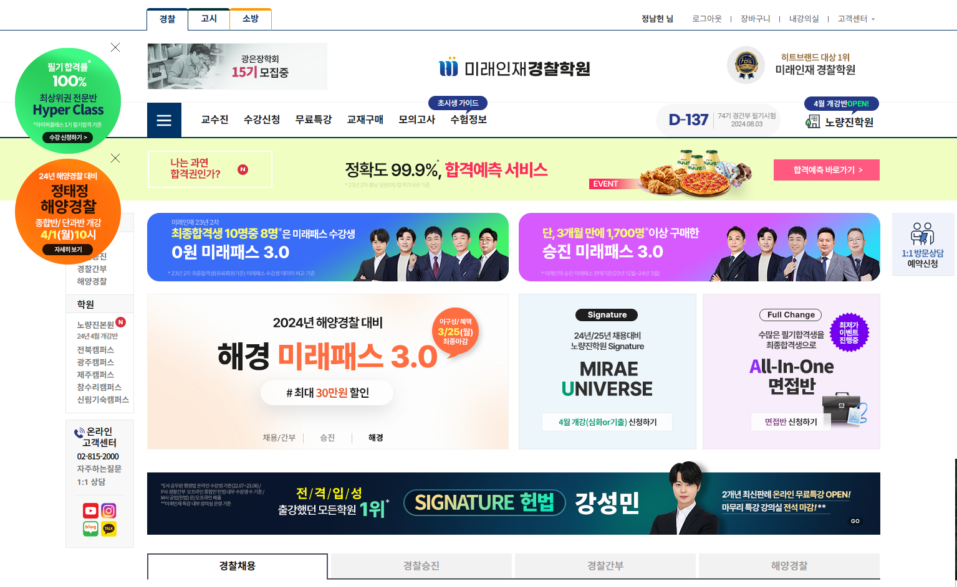
Descriptions
1
2
3
4
5
6
헌법 T-PASS의 마침표.
헌법 미래패스
‘최저가’
19.9만원
‘Event’
기본서 제공
‘환승 시’
5만원 할인
헌법
문태환 교수님
헌법
강성민 교수님
#24년 2차 , 25년 1차까지 무제한 수강

